Slide 1

Clase 7: Fundamentos de la POO.
By CanarianPlay

Slide 2

¿Qué aprenderemos?
Polimorfismo y Encapsulamiento de un objeto
¿Qué son?
Casos de uso
Diferencia entre null y vacío
El valor null
Vacío
Resumen de las diferencias
Tratamiento de errores
¿Qué es?
Try-catch
Excepciones
Casos de uso

Slide 3

Polimorfismo y encapsulamiento de datos
Polimorfismo:
Poli- significa “muchos”, y morfismo- significa “formas”, capacidad de algo para tomar muchas formas.
Propiedad para enviar mensajes “sintácticamente” iguales a objetos de tipos distintos.
Requisito: los objetos deben ser capaces de responder al mensaje que se les envía.
Herencia y polimorfismo están relacionados.

Slide 4

Polimorfismo y encapsulamiento de datos
Polimorfismo:
Polimorfismo dinámico
(pol dinámico + herencia = programación genérica)
Polimorfismo estáticos

Slide 5
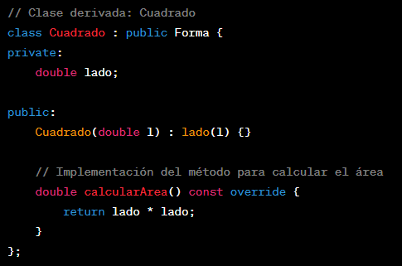
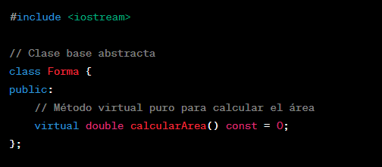
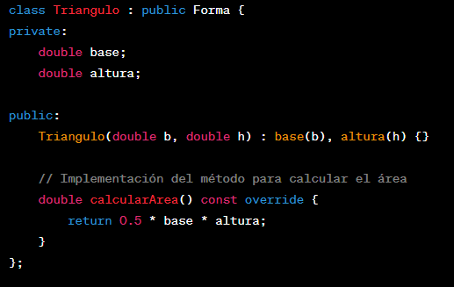
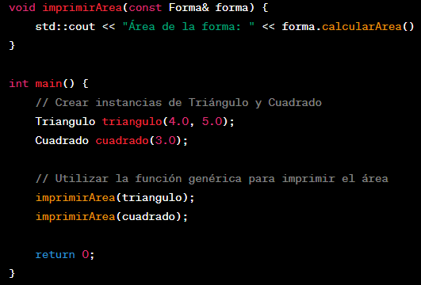
Polimorfismo y encapsulamiento de datos
Polimorfismo:
Caso de uso: (aplicando la herencia de clases)

Slide 6
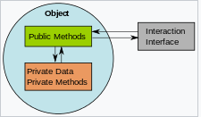
Polimorfismo y encapsulamiento de datos
Encapsulamiento de datos:
Agrupación de datos con los métodos para operar con ellos.
Se trata de la ocultación de la implementación del objeto.
Ejemplos:
getters y setters
clases
Modificadores de acceso

Slide 7
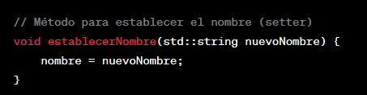
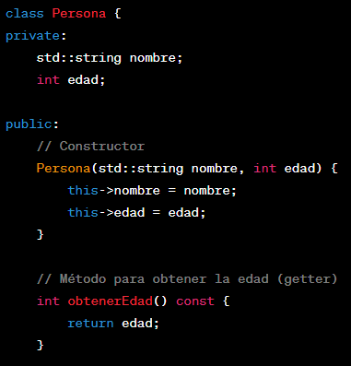
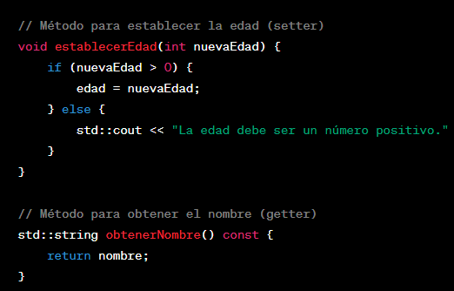
Polimorfismo y encapsulamiento de datos
Encapsulamiento de datos:
Caso de uso

Slide 8
2. Diferencia entre NULL y vacío
NULL:
Ausencia de objeto
Sintaxis:
Normal: string a = null
Puntero: int * ptr = nullptr

Slide 9

2. Diferencia entre NULL y vacío
Vacío:
Falta de contenido
Sintaxis:
string a = “”

Slide 10


3. Tratamiento de errores
¿Qué es ?
Manejo de situaciones imprevistas.
¿Por qué es importante?
Robustez.
Legibilidad del código.
Experiencia de usuario.
Facilidad a la hora de encontrar errores.

Slide 11
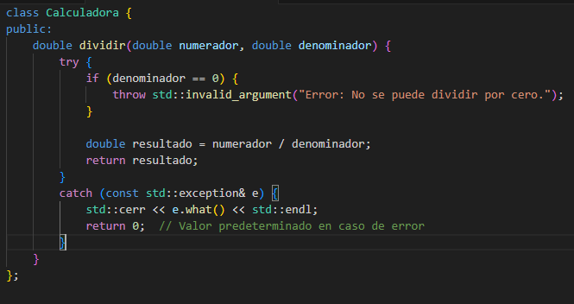
3. Tratamiento de errores

Slide 12
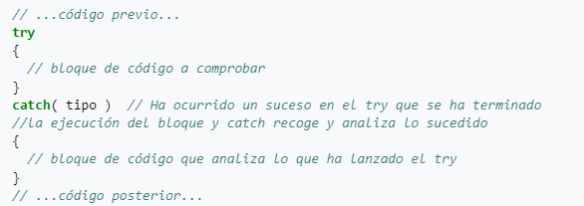
3. Tratamiento de errores
Bloque try-catch:

Slide 13
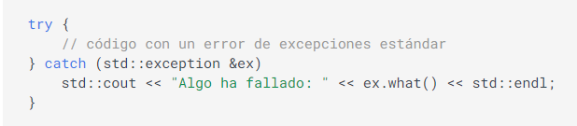
3. Tratamiento de errores
Excepciones:
Ayudan a traer los problemas a la superficie y así poder manejarlos
Excepciones estándar (https://en.cppreference.com/w/cpp/error/exception)

Slide 14




¡¡¡Gracias por vuestra atención!!
https://www.twitch.tv/canarianplay
CanarianPlay
https://www.tiktok.com/@canarianplay

